Slide 1
Юный дзержинец
АВТОР: ПОЛИТОВА ЯНА АЛЕКСЕЕВНА
УЕНИЦА 9В КЛАССА МБОУ ВСОШ №121
РУКОВОДИТЕЛЬ:БАЛУЕВА ЕЛЕНА ВЛАДИМИРОВНА
УЧИТЕЛЬ МБОУ ВСОШ № 121.

Slide 3
Задачи:
Изучить найденную информацию о площадке;
Встретиться с бывшими участниками, кто посещал площадку, и взять у них интервью;
Проанализировать полученную информацию и написать исследовательскую работу.

Slide 4
Предмет исследования - площадка " Юный Дзержинец"
Объект исследования - документы, воспоминания людей.
Методы исследования: интервьюирование, сбор и анализ информаций.
Место и сроки: исследование было проведено в г. Верещагино в ноябре 2018 - январь 2019 года.

Slide 5
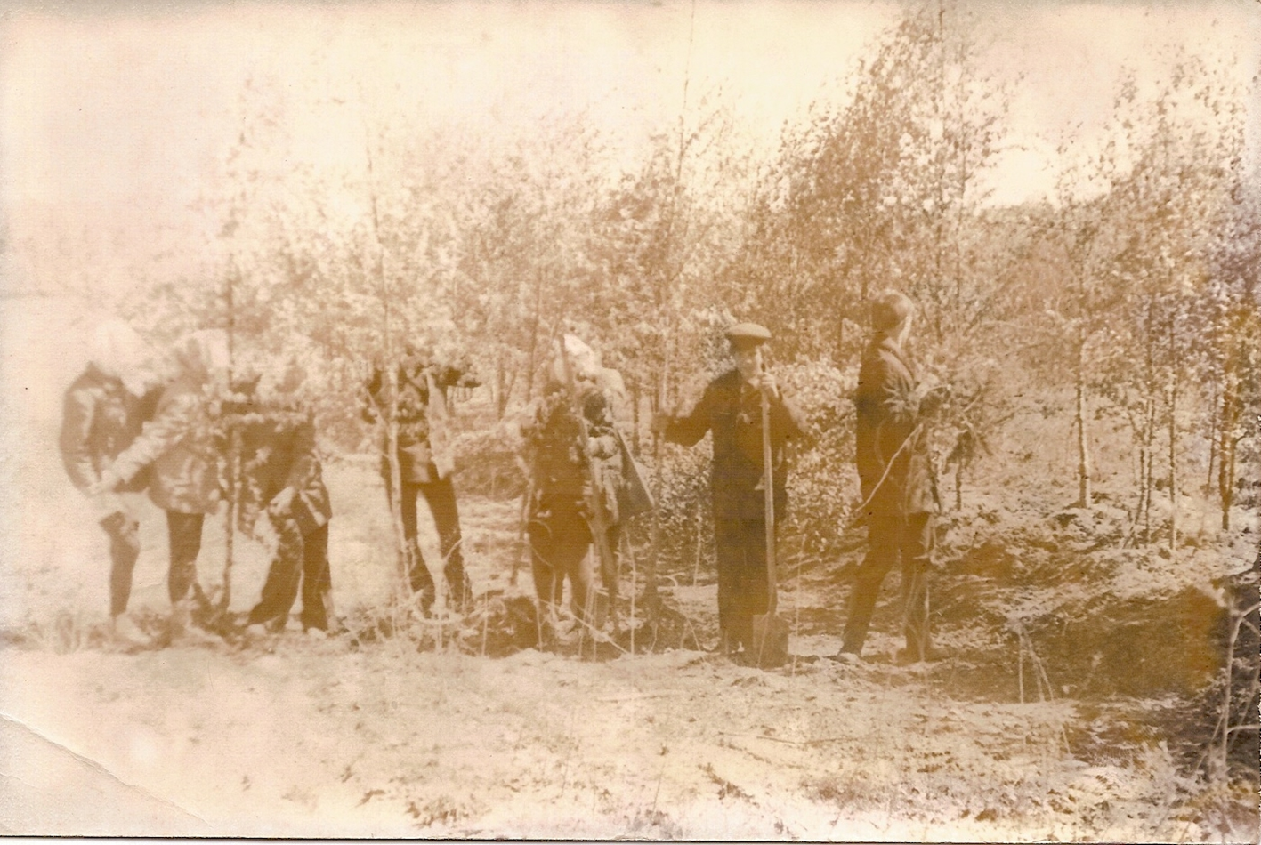
1. Место у ключика или как всё начиналось.

Slide 6
2. Отдыхающие.

Slide 7
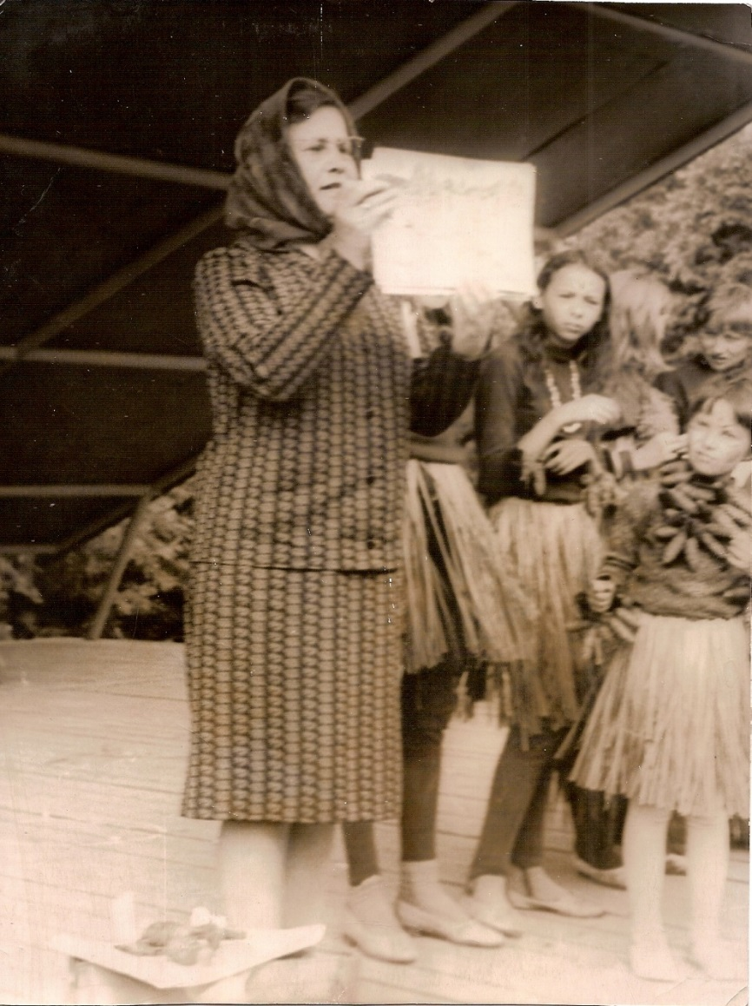
3. Руководитель (01.05.1921 - 14.07.2003).

Slide 8
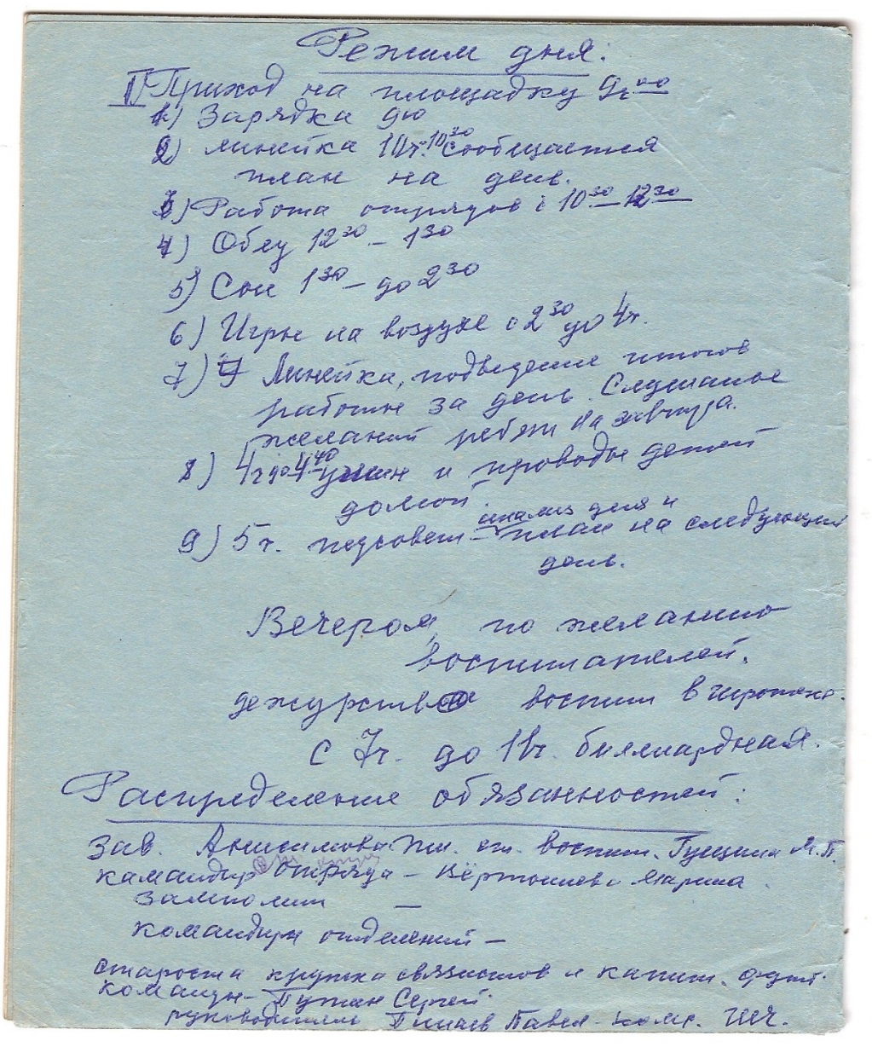
4. Режим дня.
1974 год.
1979 год.

Slide 9
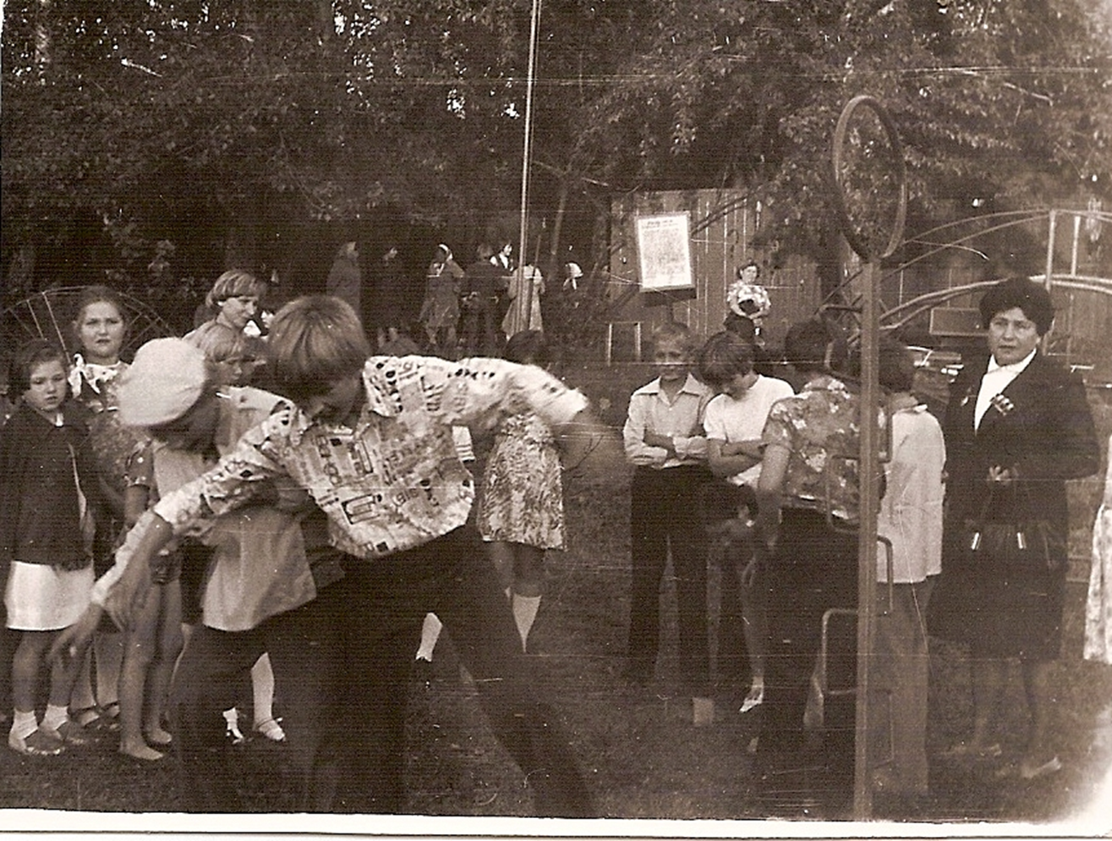
5. Оборудование площадки.

Slide 10
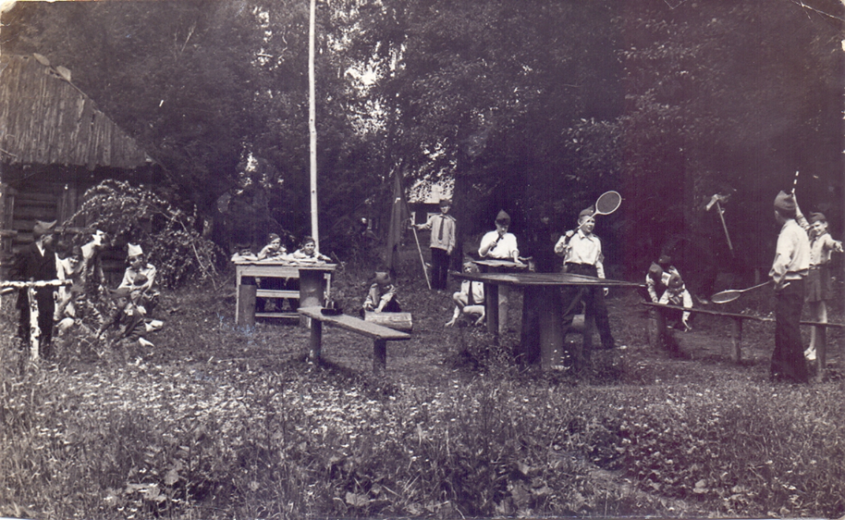
6. Увлечения.

Slide 11
7. Шефы и помощники.
шефы из дистанции сигнализации и связи;
рабочие передвижной механизированной колонны № 265;
работники комбината молочных продуктов;
вагонное депо;
Семьи Абашевых, Бородиных, Троян, Пьянковых;

Slide 12
8. Наследство.

Slide 13
Источники информации
1. А. Шалимова. Ребячья признательность // Заря коммунизма. – 1980. – 6 сентября 2. В. Щербинина. Лето началось // Заря коммунизма. 3. В. Щербинина. Школьное лето // Заря коммунизма. 4. Е. Тупранова. Городской праздник танца // Заря коммунизма. – 1972 5. Н. Чечукова. Добрая слава ребячьей республики // Заря коммунизма. – 1979. – 29 августа 6. Т. Азанова. Площадка «Дзержинец» // Заря коммунизма. – 1978. – 7 сентября 7. Т. Черемных. Они – с острова «Невезения»// Заря коммунизма. – 1972. – 29 июня

